Slide 1
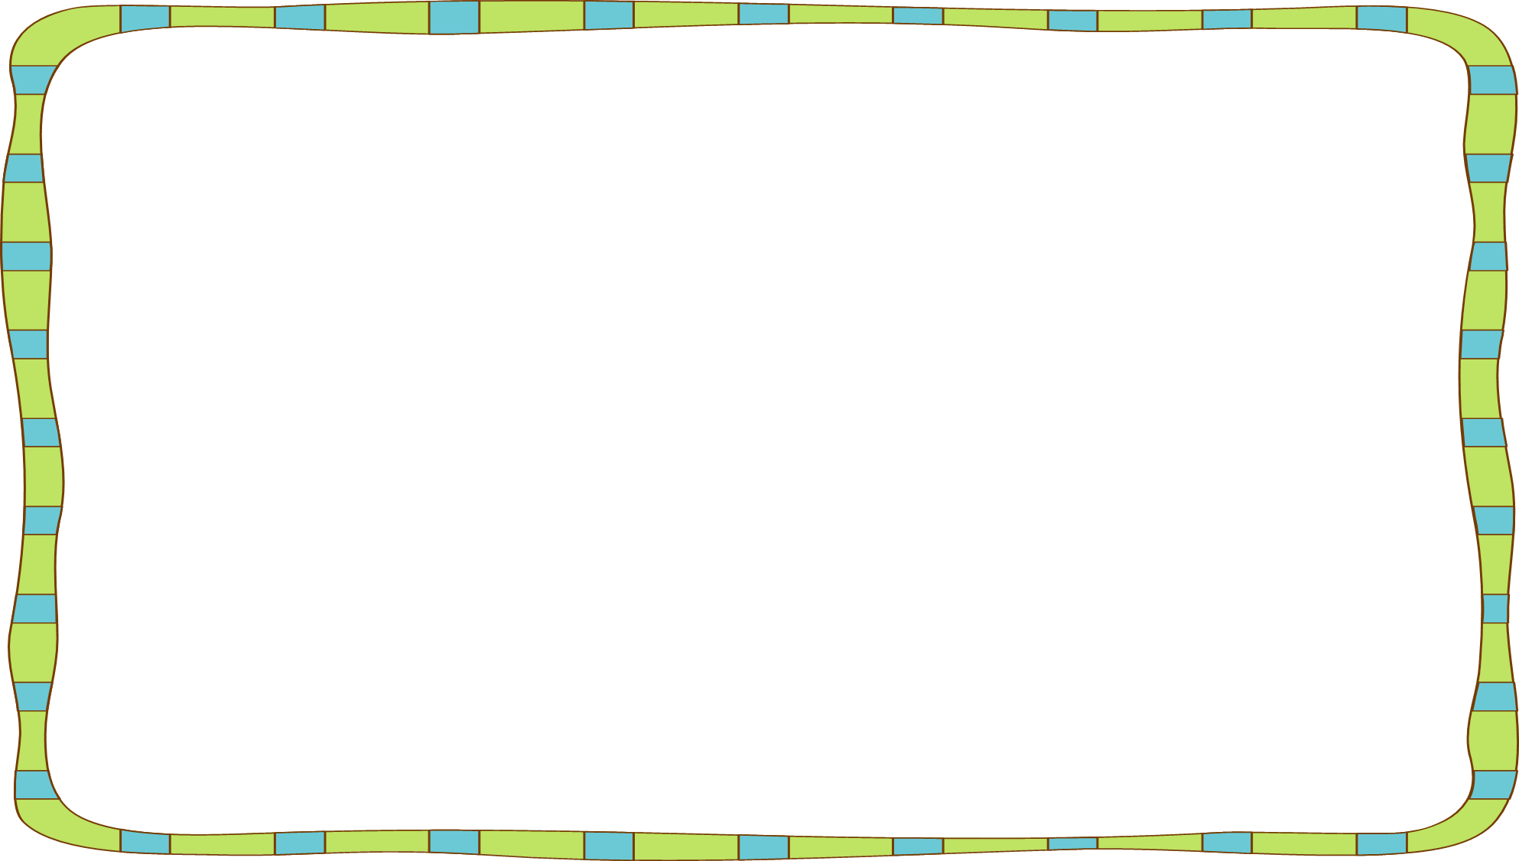
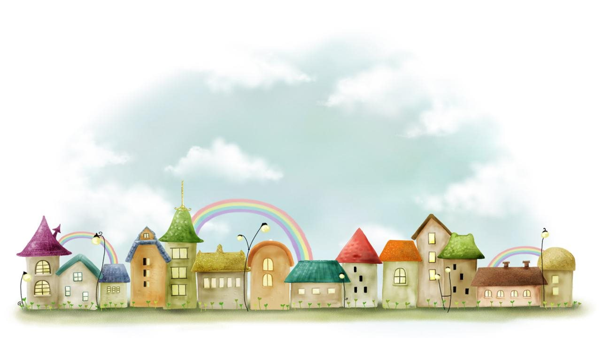

NĂM HỌC 2021 - 2022
MĨ THUẬT LỚP 1
TRƯỜNG TIỂU HỌC LÊ QUÝ ĐÔN

Slide 2
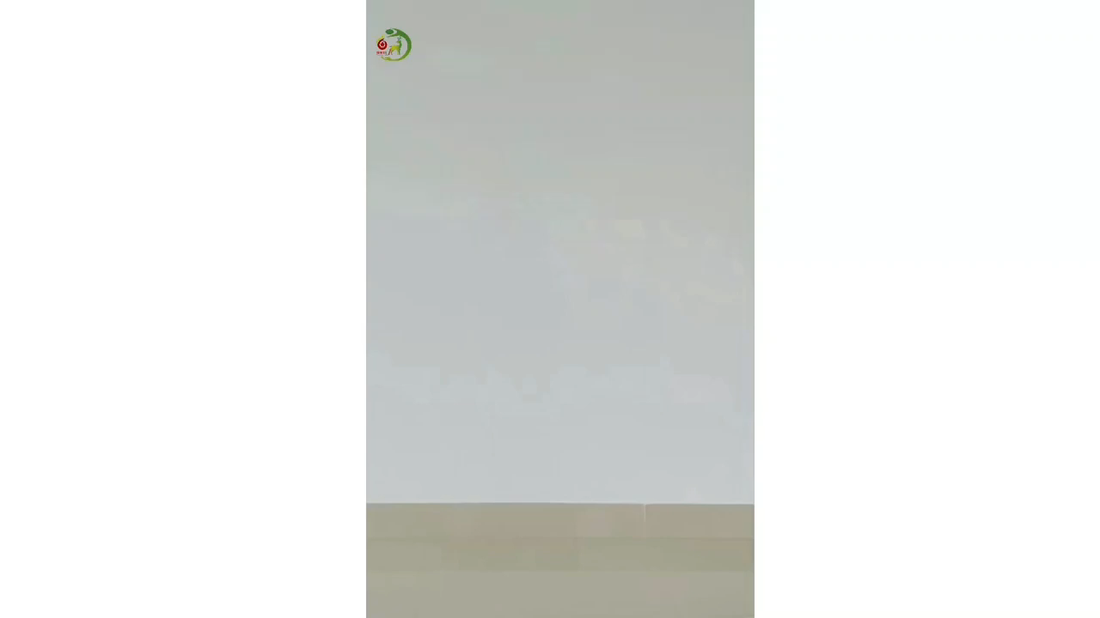


Slide 3

Chủ đề 1:
THẾ GIỚI MĨ THUẬT

Slide 4
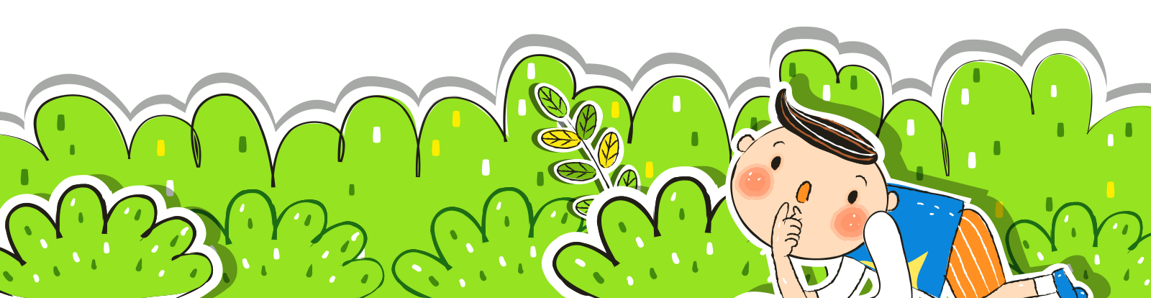
Tiết 1
MĨ THUẬT QUANH EM

Slide 5
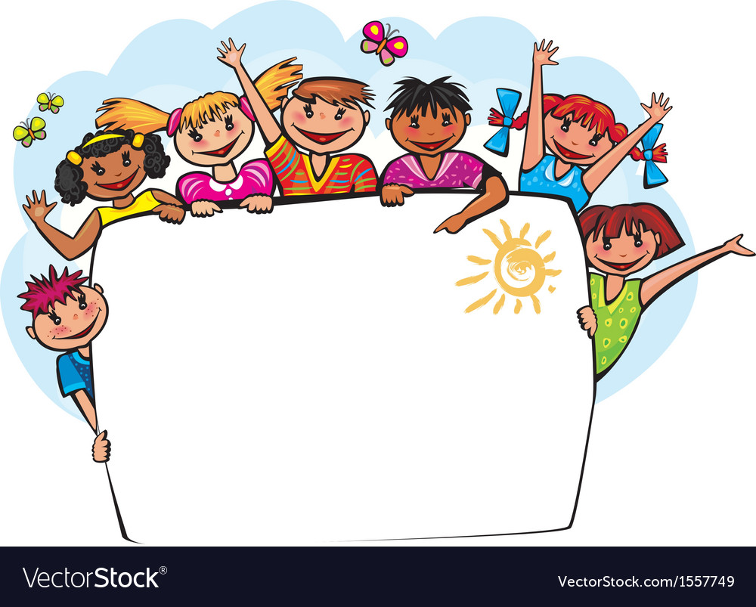
MỤC TIÊU
Sau bài học, học sinh sẽ:
- Nhận biết được mĩ thuật có ở cuộc sống xung quanh.
- Nhận biết được một số đồ dùng, màu vẽ.
Nhận biết được về 3 màu cơ bản.

Slide 6
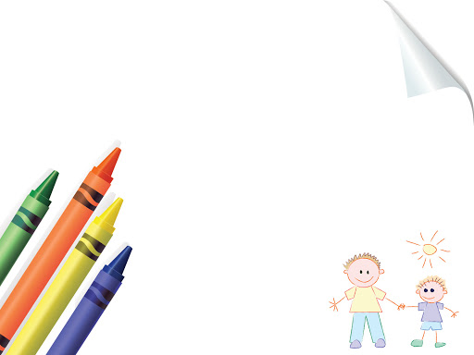

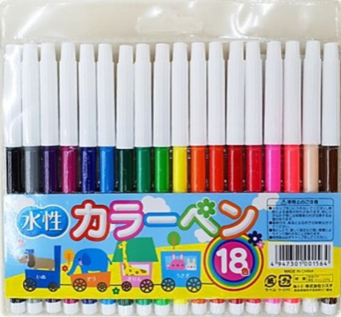

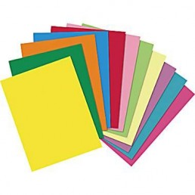
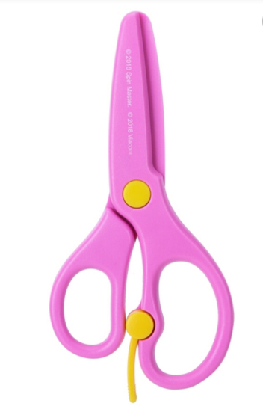
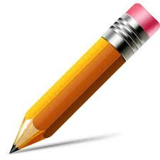
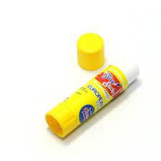
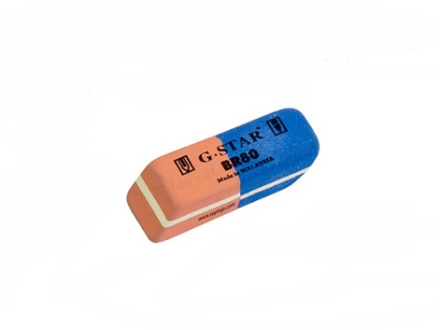
Chuẩn bị đồ dùng

Slide 7
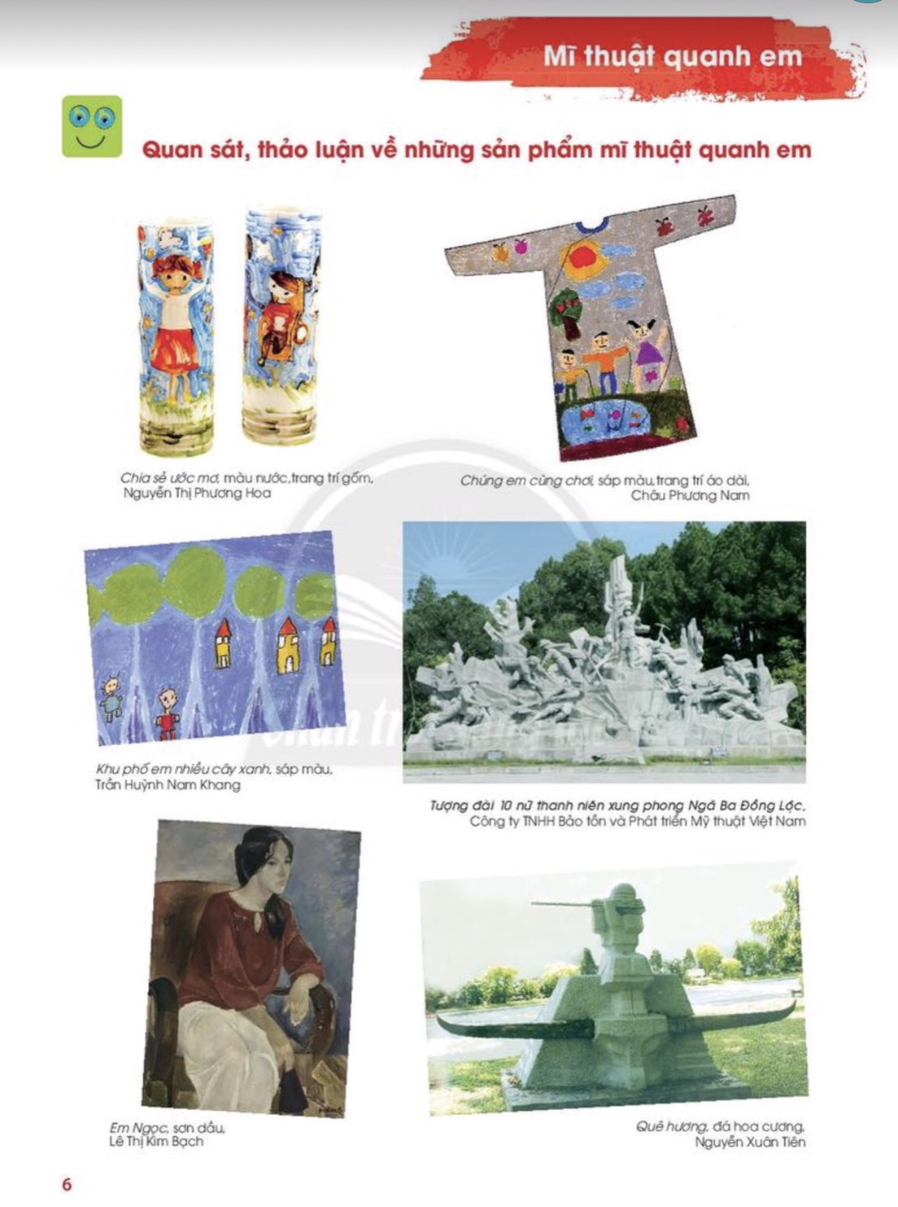

Slide 8
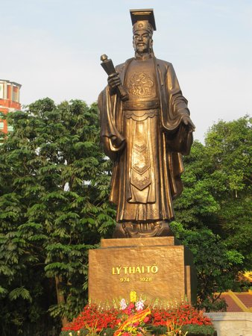
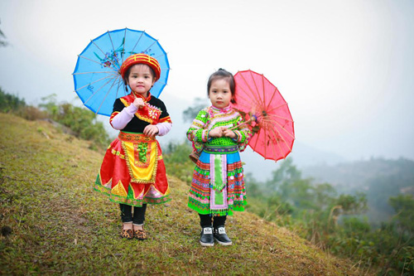
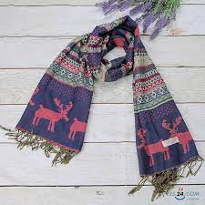
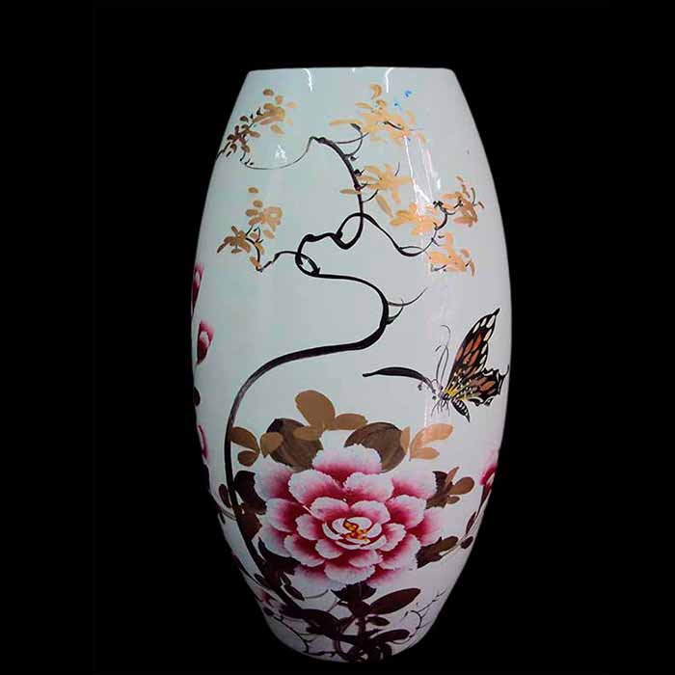

Slide 9
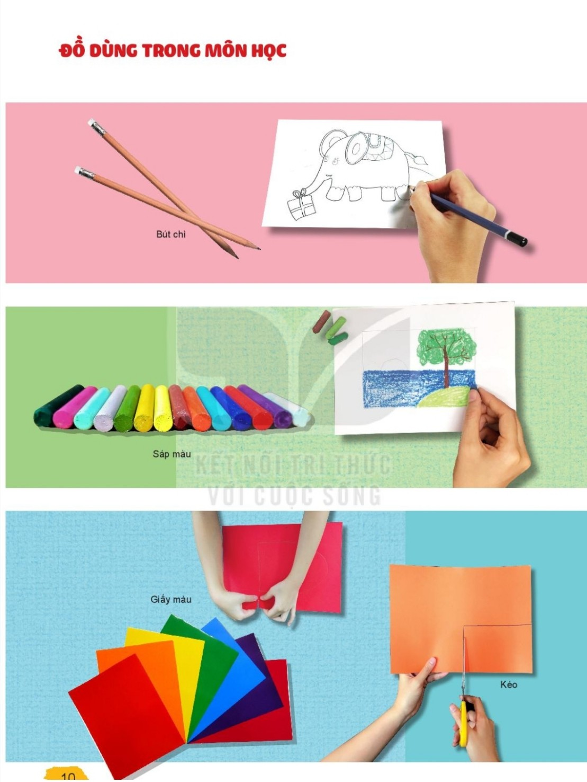
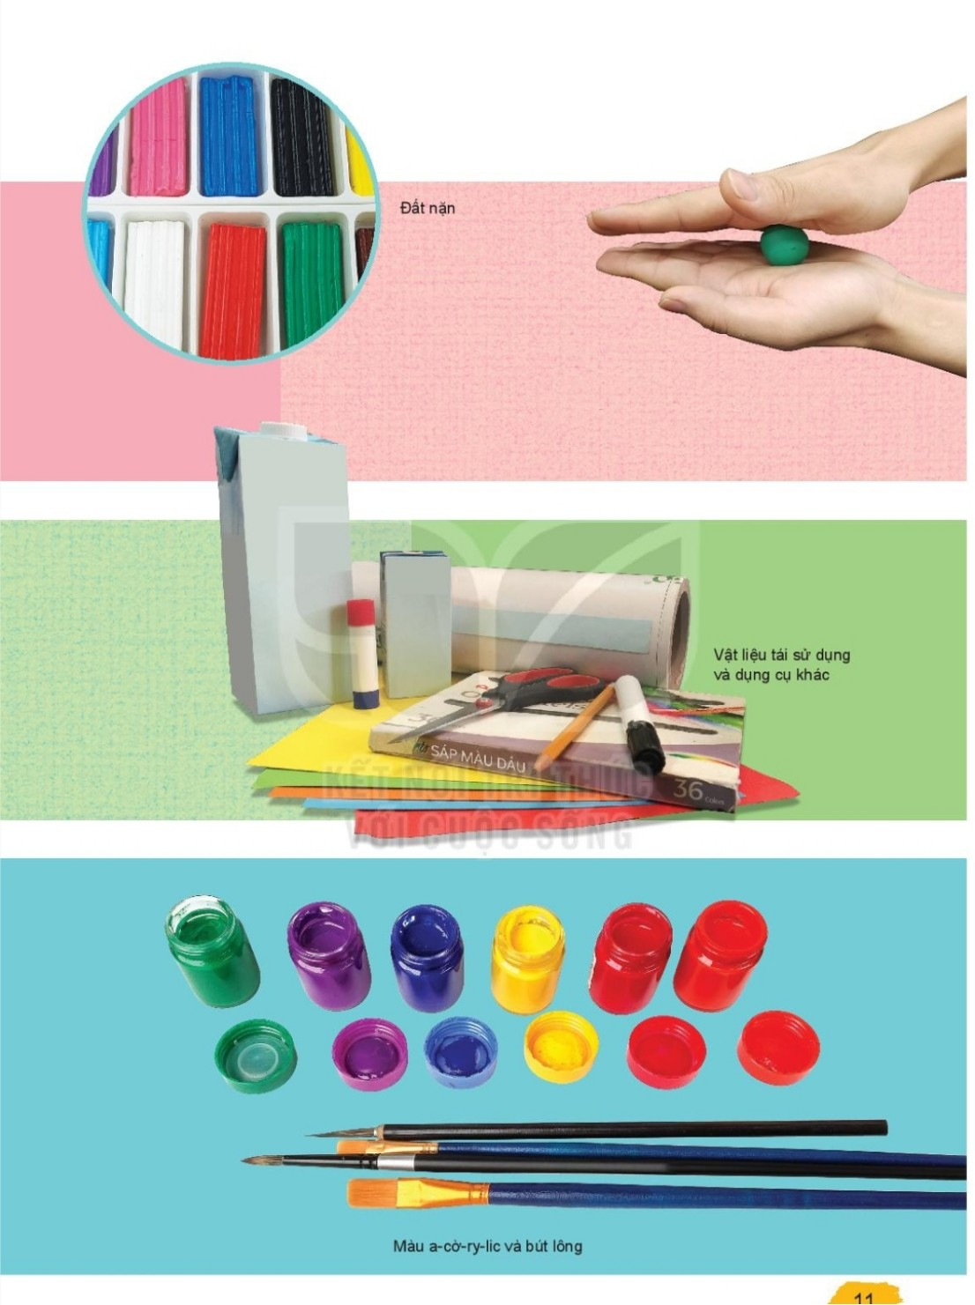
ĐẤT NẶN
BÚT CHÌ
VẬT LIỆU TÁI SỬ DỤNG VÀ DỤNG CỤ KHÁC
SÁP MÀU
GIẤY MÀU
MÀU ACYLIC VÀ BÚT LÔNG
Học mĩ thuật không thể thiếu các đồ dùng học tập và các vật liệu như bút chì, tẩy, màu vẽ, giấy vẽ,keo dán,kéo...Mỗi đồ dùng có công dụng riêng của nó.

Slide 10
MÀU CƠ BẢN
Vàng
Xanh lam
Đỏ

Slide 11
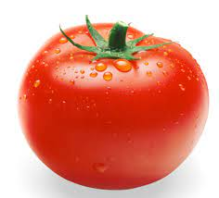
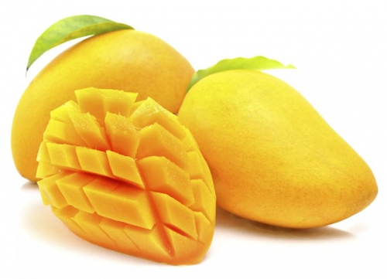
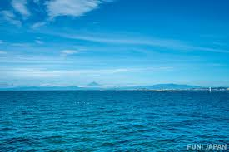
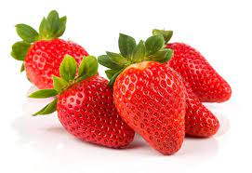
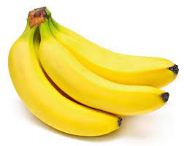
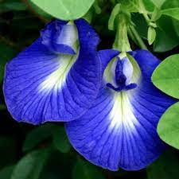
Quả cà chua
Quả xoài
Cảnh biển
Quả dâu tây
Quả chuối
Hoa đậu biếc

Slide 12
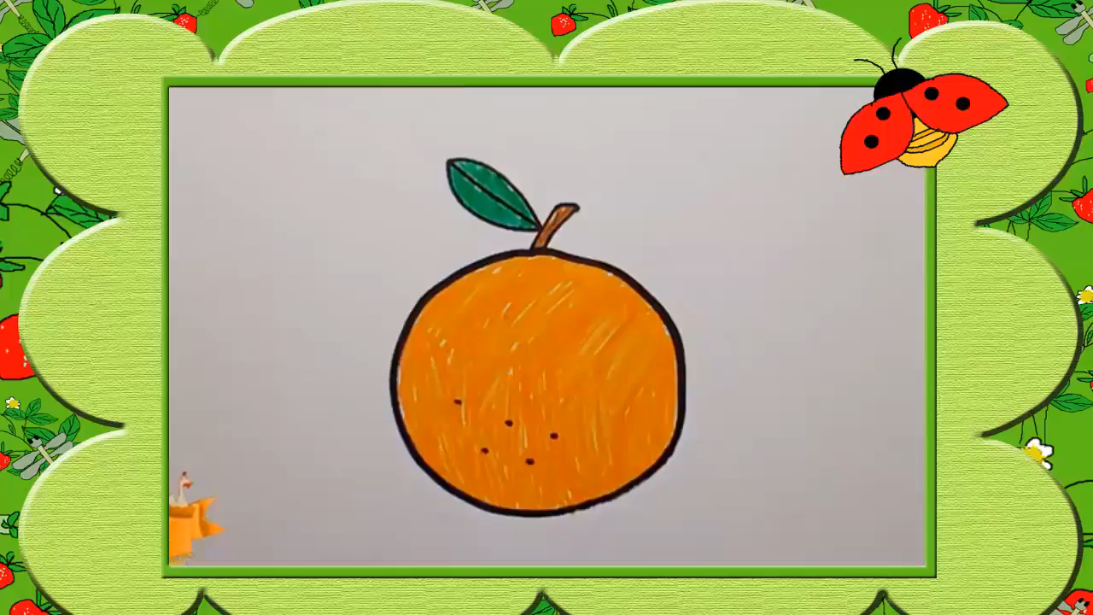
Cách vẽ

Slide 13
THỰC HÀNH
* Em hãy vẽ hình trên giấy A4 theo ý thích và dùng màu cơ bản để tô.

Slide 14
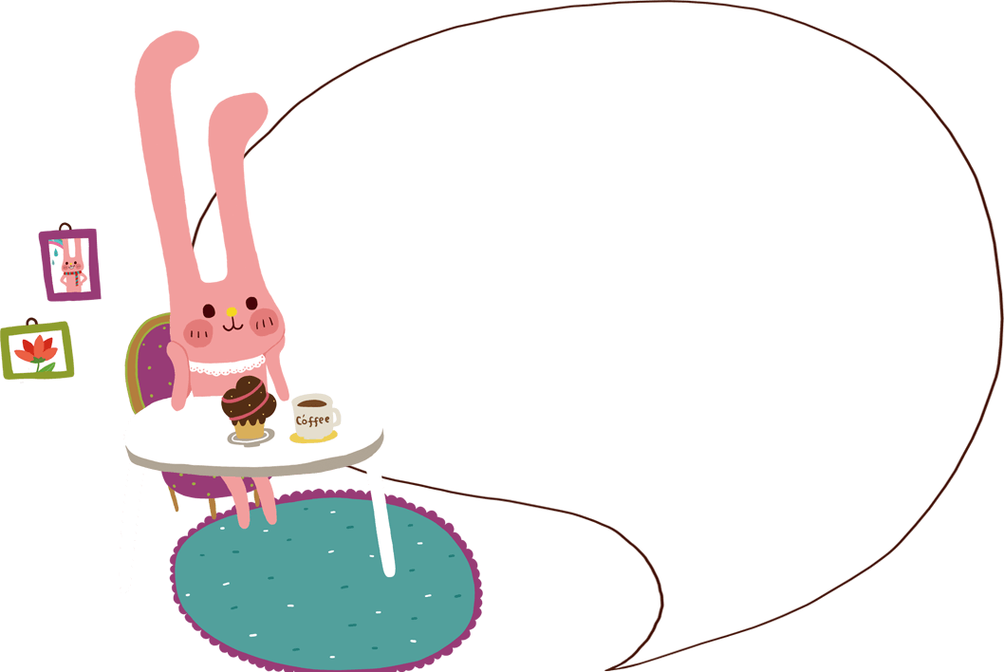
GIỜ HỌC KẾT THÚC
CHÚC CÁC CON CHĂM NGOAN, HỌC GIỎI

